Slide 1
基督徒，站稳了！
凡所行的，都不要发怨言，起争论，使你们无可指摘，诚实无伪，在这弯曲悖谬的世代作神无瑕疵的儿女。你们显在这世代中，好像明光照耀，将生命的道表明出来，叫我在基督的日子好夸我没有空跑，也没有徒劳。（腓二：14-16）

Slide 2
一.基督徒当了然世界的悖逆
现象：歪风盛行，弯曲悖谬
历史：步步为营，得寸进尺
目的：摧毁传统，背离基督
手段：潜移默化，变本加厉
计谋：主导媒体，制造声势
凶险：渗透校园，抢占未来

Slide 3
一.基督徒当了然世界的悖逆
缘由：但耶书仑渐渐肥胖，粗壮，光润，踢跳，奔跑，便离弃造他的神，轻看救他的磐石。（申卅二：15）
缘由：他们虽知道神判定行这样事的人是当死的，然而他们不但自己去行，还喜欢别人去行。（罗一：32）
了然世界的悖谬，做好站稳的准备！

Slide 4
二.基督徒当做好争战的准备
商家做法所揭示的争战
因我们并不是与属血气的争战，乃是与那些执政的、掌权的、管辖这幽暗世界的，以及天空属灵气的恶魔争战。（弗六：12）
在理智上充实自己
反对者的自相矛盾:平等、权利、反歧视？
反对者的假冒伪善:标签当贴在自己身上

Slide 5
二.基督徒当做好争战的准备
在灵命上不断长进
信徒会因信仰付出代价
因为你们蒙恩，不但得以信服基督，并要为祂受苦。（腓一：29）
人若因我辱骂你们，逼迫你们，捏造各样的坏话毁谤你们，你们就有福了！应当欢喜快乐，因为你们在天上的赏赐是大的。（太五：11-12）

Slide 6
二.基督徒当做好争战的准备
在信仰上保持信心
大势已去，没有希望了吗？
神必定掌管历史
已有的事后必再有，已行的事后必再行，日光之下并无新事。（传一：9）
结果已定，真理必胜！

Slide 7
三.基督徒当成为世界的明光
神定然介入，但信徒也有责任
明哲保身是最安全的
在人面前认我的，人子在神的使者面前也必认他；在人面前不认我的，人子在神的使者面前也必不认他。（路十二：8-9）

Slide 8
三.基督徒当成为世界的明光
成为明光：敢于捍卫信仰
朋友女儿的见证
马丁‧路德‧金二世:“我们的世代需要悔改，不只是在于坏人的刻薄狂言和暴力行径，也在于好人那令人震惊的漠不关心和缄口不言。”
我们敢于挺身而出吗？

Slide 9
三.基督徒当成为世界的明光
成为明光：敢于与世界不一样
基督徒声音被淹没的原因
祝福与前提：不从恶人的计谋，不站罪人的道路，不坐亵慢人的座位，惟喜爱耶和华的律法，昼夜思想，这人便为有福！他要像一棵树栽在溪水旁，按时候结果子，叶子也不枯干。凡他所做的尽都顺利。（诗一：1-3）
世界的标准 VS.基督徒的标准

Slide 10
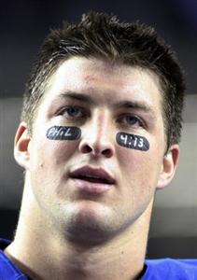
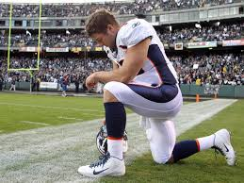
三.基督徒当成为世界的明光
敢于与世界不一样的例子

Slide 11
三.基督徒当成为世界的明光
世界越黑暗，就越需要亮光
敢于与世界不一样，就是为主发光
愿神帮助我们！

